Slide 1
Ứng dụng phân tán
LECTURE : Đồng bộ hóa (Phần 1)
Thanh Kim Pham
Email: thanh.phamkim@phenikaa-uni.edu.vn

Slide 2
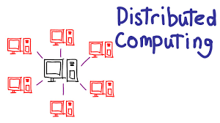
Ôn Tập
“Ứng dụng phân tán là phương pháp khiến nhiều máy tính làm việc cùng nhau để giải quyết một vấn đề chung. Nó khiến một mạng máy tính xuất hiện như một máy tính mạnh mẽ duy nhất, cung cấp tài nguyên quy mô lớn để xử lý các thách thức phức tạp." - AWS

Slide 3
Mục tiêu bài học
Hiểu sự khác biệt giữa đồng hồ vật lý và đồng hồ logic
Giải thích nhu cầu đồng bộ hóa đồng hồ trong các hệ thống phân tán
Hiểu thuật toán đồng bộ hóa đồng hồ vật lý: Berkeley, Cristian, RBS
Trình diễn và triển khai Lamport Clock

Slide 4
Nội Dung
Đồng bộ đồng hồ vật lý
Đồng bộ đồng hồ logic
Luyện tập & Triển khai thuật toán

Slide 5
I. Đồng bộ đồng hồ vật lý

Slide 6
Câu hỏi
Đồng hồ trong máy tính được chạy như thế nào?
Khi chúng ta tắt máy và không dung một khoảng thời gian ngắn/ dài, liệu thời gian có bị thay đổi?
Tại sao thời gian lại vô cùng quan trọng trong một hệ thống phân tán

Slide 7
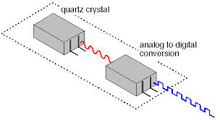

Đồng hồ trong máy tính được chạy như thế nào
Đồng hồ thạch anh
Được sử dụng để đếm xung
Khoảng 32768 (Hz) giao động trong một giây
Đo thời gian dựa trên số giao động
Có sai lệch về thời gian
Nhiệt độ,
Chất lượng của thạch anh
Tuổi thọ
20-30 giây tháng

Slide 8
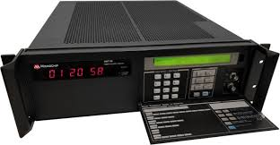
Đồng hồ nguyên tử (Atomic Clock)
Đồng hồ nguyên tử:
Làm bởi hợp chất Cesi-133
Được lắp trên các trạm vệ tinh GPS, viễn thông, hang không
9.192 63177 GHz
Đặc điểm
Vô cùng chính xác về mặt thời gian:
1 giây / 1 triệu năm
Chất lượng cao
Tuổi thọ tốt
Đồng hồ máy tính có thể đồng bộ thời gian qua không gian mạng với đồng hồ nguyên tử
Giao thức NTP (Network Time protocol)
Notes:
lab301somay@phenikaa-uni.edu.vn
123456a@

Slide 9
Giao thức thời gian mạng (NTP)
Nhiều nhà cung cấp hệ điều hành chạy máy chủ NTP, cấu hình hệ điều hành để sử dụng chúng theo mặc định
Hệ thống phân cấp máy chủ đồng hồ được sắp xếp thành các tầng:
Tầng 0: đồng hồ nguyên tử hoặc bộ thu GPS
Tầng 1: đồng bộ trực tiếp với thiết bị tầng 0
Tầng 2: máy chủ đồng bộ với tầng 1, v.v.
Có thể liên hệ với nhiều máy chủ, loại bỏ các giá trị ngoại lệ, nghỉ ngơi trung bình
Thực hiện nhiều yêu cầu đến cùng một máy chủ, sử dụng số liệu thống kê để giảm lỗi ngẫu nhiên do độ trễ mạng thay đổi
Giảm độ lệch đồng hồ xuống còn vài mili giây trong điều kiện mạng tốt, nhưng có thể tệ hơn nhiều!

Slide 10
Tầm quan trọng của đồng bộ hóa
Các hệ thống phân tán thường cần đo lường thời gian, ví dụ:
Bộ lập lịch (Schedulers), thời gian chờ (timeouts), bộ phát hiện lỗi (failure detectors), bộ hẹn giờ thử lại (retry timers)
Đo hiệu suất, thống kê, phân tích hồ sơ (profiling)
Tệp nhật ký và cơ sở dữ liệu: ghi lại thời điểm một sự kiện xảy ra
Dữ liệu có giá trị trong một khoảng thời gian nhất định (ví dụ: các mục trong bộ nhớ đệm)
Xác định thứ tự các sự kiện xảy ra trên nhiều nút khác nhau

Slide 11
Các thuật toán đồng bộ hóa đồng hồ vật lý
Thuật toán Cristian: Đồng bộ thời gian giữa client và server
Thuật toán Berkeley: Đồng bộ thời gian giữa các máy
RBS: Đồng bộ hóa đồng hồ vật lý trong mạng không dây

Slide 12
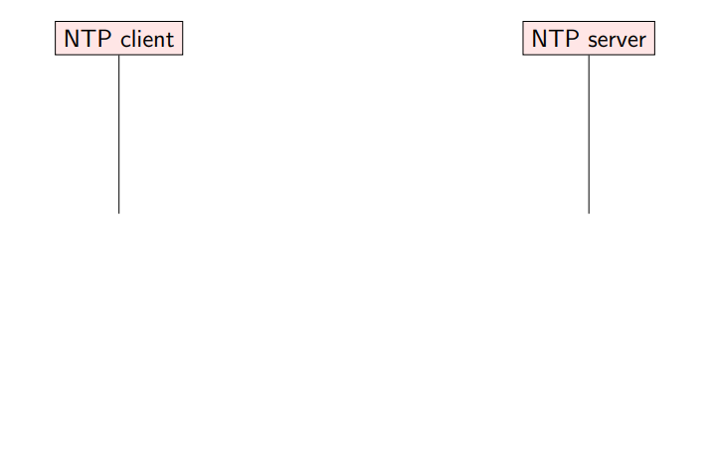
Thuật Toán Cristian

Slide 13
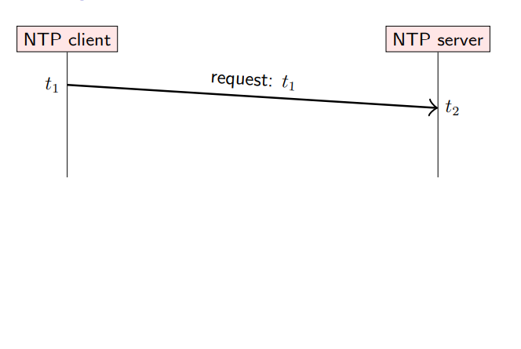
Thuật toán Cristian (1)

Slide 14
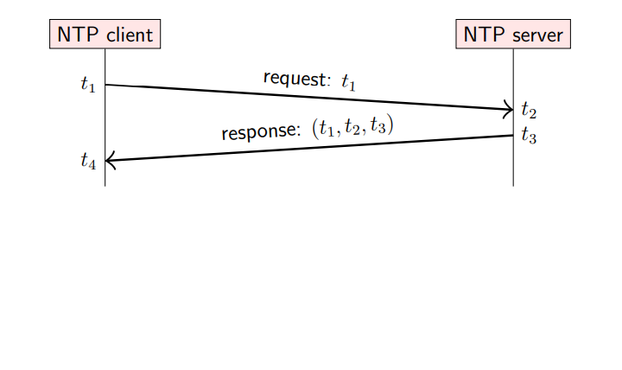
Thuật toán Cristian (2)

Slide 15
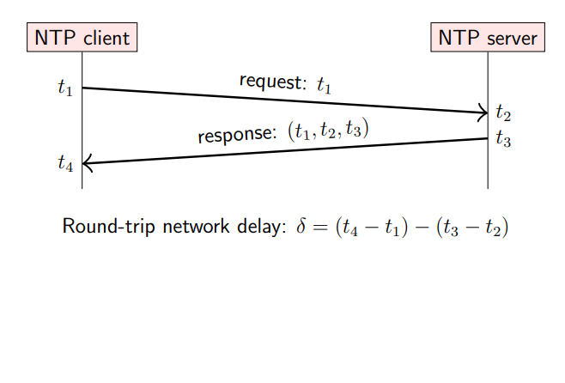
Thuật toán Cristian (3)
Độ trễ mạng khứ hồi

Slide 16
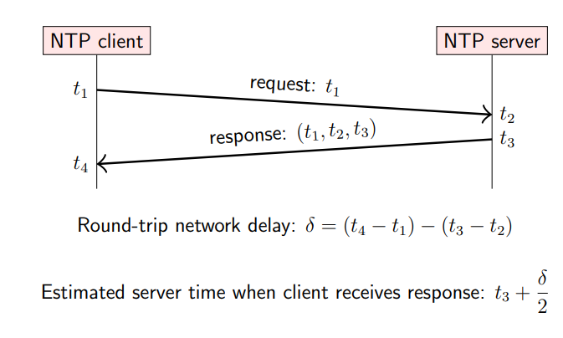
Thuật toán Cristian (4)
Độ trễ mạng khứ hồi
Thời gian máy chủ, dự đoán bởi máy khách nhận được yêu cầu của máy chủ

Slide 17
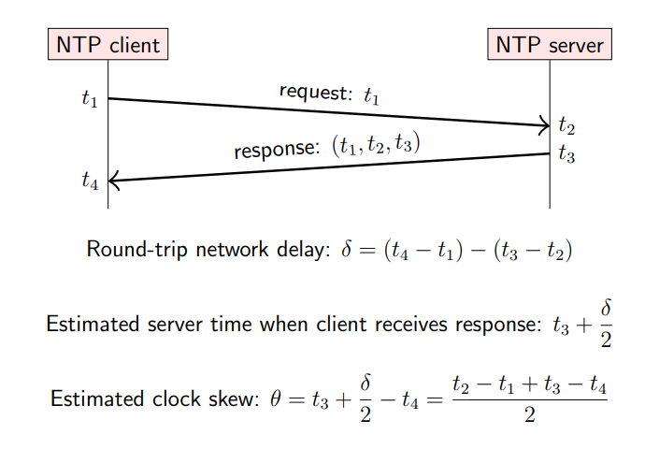
Thuật toán Cristian (5)
Độ trễ mạng khứ hồi
Thời gian máy chủ dự đoán
Độ lệch của đồng hồ

Slide 18
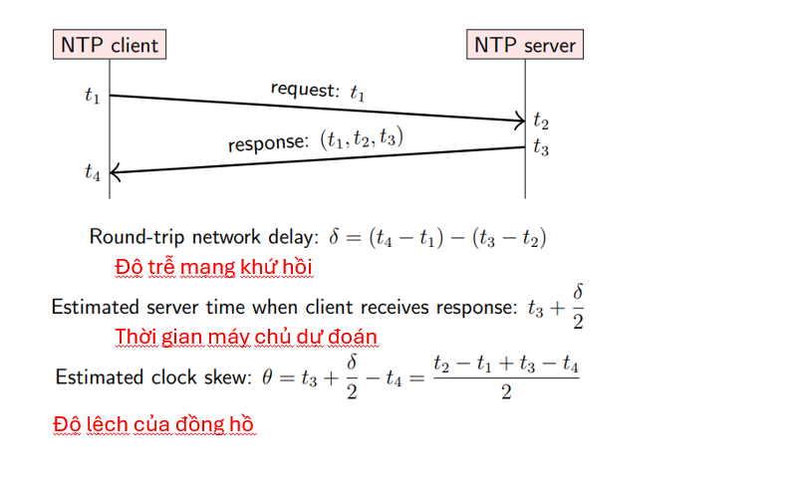
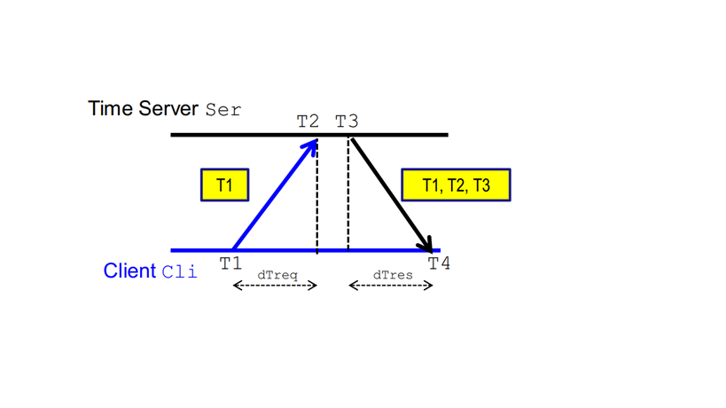
Bài tập trên lớp - Christian Algorithm
Vào lúc 10:27:540 (giờ, phút, 1/100 giây), máy chủ B yêu cầu thời gian từ máy chủ thời gian A.
Vào lúc 10:27:610, máy chủ B nhận được phản hồi từ máy chủ thời gian A với mốc thời gian là 10:27:375.
Tìm độ lệch của đồng hồ B so với đồng hồ máy chủ thời gian A (Giả sử không có thời gian để xử lý tại máy chủ thời gian cho dịch vụ thời gian)

Slide 19
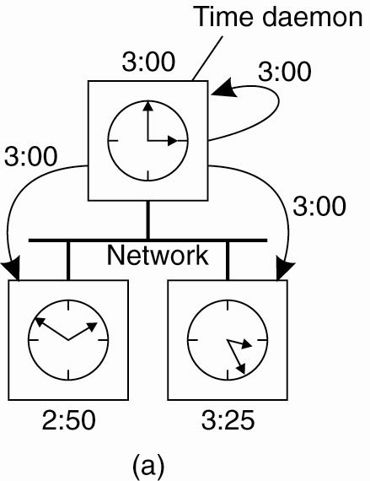
Thuật toán Berkeley (1)
Time Deamon quảng bá giá trị đồng hồ vật lý của mình

Slide 20
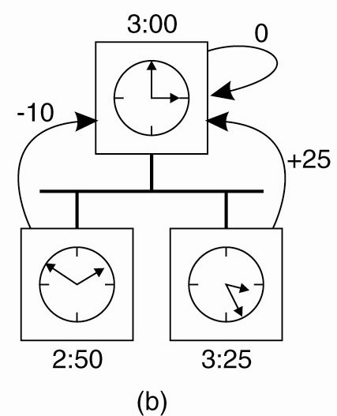
The Berkeley Algorithm (2)
Các máy khác đã trả lời

Slide 21
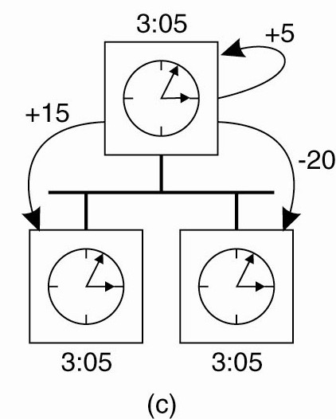
The Berkeley Algorithm (3)
Time deamon tính toán giá trị trung bình và gửi đến các giá trị cần điều chỉnh

Slide 22
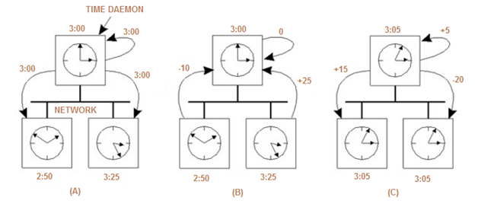
The Berkeley Algorithm (4)

Slide 23
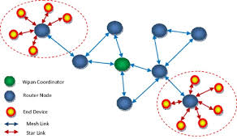
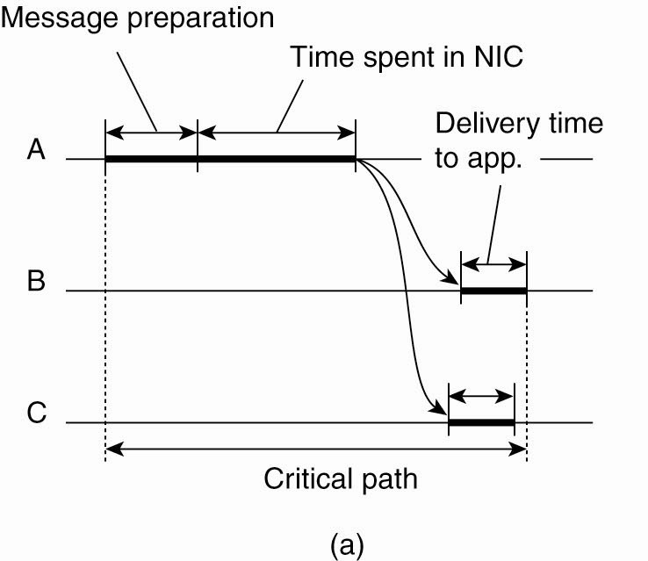
Đồng bộ hóa trong mạng không dây (1)
Trong mạng cảm biến không dây (WSN)
Sử dụng pin
A, B, C là các nút
A hoạt động như một nút quảng cáo
=> Tối ưu, tránh chi phí năng lượng
Ý tưởng chính: Một nút gửi tin nhắn đồng bộ hóa đến nút khác nhiều lần, nút khác so sánh độ lệch thời gian với nhau

Slide 24
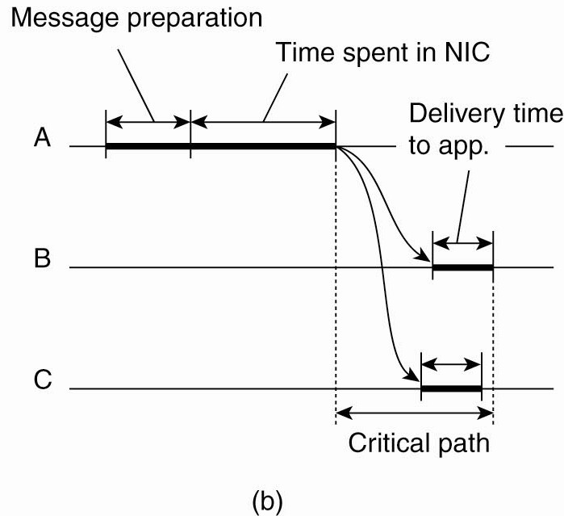

Synchronization physical time in wireless networks (3)
RBS (Reference Broadcast Synchronization)
"Độ lệch đồng hồ giữa hai nút P và Q được tính bằng độ chênh lệch giữa các khoảng thời gian tương ứng của chúng khi quy chiếu theo mốc thời gian của nút K."
Offset [p, q]

Slide 25
Máy tính sử dụng bộ dao động dựa trên thạch anh để theo dõi thời gian vật lý. Tuy nhiên độ độ chính xác không cao và phải đồng bộ bằng nhiều phương pháp khác.
Các giao thức đồng bộ hóa đồng hồ giữa các máy được xây dựng dựa trên các phương pháp tiếp cận trước đó như thuật toán của Cristian và Berkeley.
Trong mạng không dây, các thiết bị có thể đồng bộ hóa bằng thời gian vật lý thông qua các giao thức như Đồng bộ hóa phát sóng tham chiếu (RBS).

